Slide 1
Qualificação da Atenção aos Hipertensos e Diabéticos da Unidade Básica de Saúde de Cidade Nova, Natal/RN.
UNASUS – UNIVERSIDADE ABERTA DO SUS UFPEL – UNIVERSIDADE FEDERAL DE PELOTAS ESPECIALIZAÇÃO EM SAÚDE DA FAMÍLIA
Autora: Fabyanna da Cunha Farias Albuquerque

Slide 2
Introdução
A HAS e/ou DM atinge um número expressivo da população
Baixa cobertura
Atenção à saúde incipiente
Pobreza de indicadores

Slide 3
O município de Natal
População de 817.590 habitantes
5 distritos sanitários:
Distrito Norte 1
Distrito Norte 2
Distrito Sul
Distrito Leste
Distrito Oeste

Slide 4
O município de Natal
Rede Municipal de saúde possui 147 unidades:
80 públicas municipais
10 estaduais
4 federais
6 unidades filantrópicas
47 unidades privadas

Slide 5
O município de Natal
Divisão das 147 unidades:
35 UBS com ESF
25 UBS tradicionais
1 Posto de Saúde
2 Unidades Mistas
41 Clínicas e Policlínicas
23 Hospitais
1 Unidade de Vigilância à Saúde
1 Serviço de Atendimento Móvel às Urgências (SAMU)
18 Unidade de Apoio Diagnose e Terapia

Slide 6
UBS de Cidade Nova
Inserida no Distrito Oeste, no bairro de Cidade Nova
11721 habitantes
Totalmente urbana
Modelo de atenção da ESF
Possui 4 equipes:
Azul
Vermelha
Amarela
Verde

Slide 7
UBS de Cidade Nova
Composição de cada equipe:
1 médico
1 enfermeiro
2 técnicos de enfermagem
6 ACS

Slide 8
UBS de Cidade Nova
A unidade possui:
1 diretor
1 nutricionista
1 dentista
2 auxiliares de dentista
4 técnicos de enfermagem
2 arquivistas
3 auxiliares de serviços gerais

Slide 9
Situação da atenção aos hipertensos e/ou diabéticos antes da intervenção
2470 hipertensos e 706 diabéticos
Cobertura: 1108 (44%) hipertensos e 349 (49,4%) diabéticos
Deficiência no vínculo entre a equipe de saúde e os usuários
Precária estrutura protocolar
Precária infra estrutura
Micro áreas descobertas

Slide 10
Objetivo geral
Melhorar a atenção aos adultos portadores de HAS e/ou DM

Slide 11
Metodologia
Ações realizadas:
Monitorar o número de hipertensos e diabéticos cadastrados;
Implantar a ficha espelho como registro dos hipertensos e diabéticos;
Melhorar o acolhimento;
Informar a comunidade sobre a ação programática aos hipertenso e diabéticos;
Capacitar a equipe;
Monitorar a ação programática mensalmente;
Visita domiciliar;

Slide 12
Metodologia
Ações realizadas:
SIAB atualizado, planilhas de registro específicas, pactuar com a equipe o registro das informações e definir responsável pelo monitoramento dos registros
Ter versão atualizada do protocolo de HAS e DM
Monitorar o número de hipertensos e diabéticos com pelo menos uma estratificação de risco por ano
Priorizar atendimentos dos usuários avaliados com alto risco cardiovascular e organizar agenda para atendimento desta demanda
Monitorar acesso à farmácia popular

Slide 13
Metodologia
Ações realizadas:
Monitorar consultas periódicas, anuais, com o dentista
Organizar agenda de saúde bucal
Organizar práticas coletivas de educação nutricional e educação física
Garantir o comprometimento da Gestão com a ação programática;
Mobilizar comunidade para o gestor garantir ampliação do serviço de saúde bucal

Slide 14
Logística
Caderno de Atenção Básica de Hipertensão Arterial Sistêmica, de 2006 e o Caderno de Atenção Básica de Diabetes Mellitus, de 2006
Cartão do HIPERDIA
Ficha espelho
Atualização da planilha pela enfermeira
Agendamento de consultas
Solicitação de insumos a gestão
Capacitação da equipe

Slide 15
Objetivo: Ampliar a cobertura à hipertensos e/ou diabéticos
Meta: Cadastrar 70% dos hipertensos da área de abrangência no Programa de Atenção à HAS e DM da UBS
Resultado: 33,7%

Slide 16
Objetivo: Ampliar a cobertura à hipertensos e/ou diabéticos
Meta: Cadastrar 70% dos diabéticos da área de abrangência nos Programas de Atenção à HAS e DM da UBS
Resultado: 55,3%

Slide 17
Objetivo: melhorar a adesão do hipertenso e diabético ao programa
Meta: Buscar 100% dos hipertensos faltosos às consultas, na UBS, conforme a periodicidade recomendada
Resultado: 57,9%

Slide 18
Objetivo: melhorar a adesão do hipertenso e diabético ao programa
Meta: Buscar 100% dos diabéticos faltosos às consultas, na UBS, conforme a periodicidade recomendada
Resultado: 71,4%

Slide 19
Objetivo: melhorar a qualidade do atendimento ao paciente hipertenso e/ou diabético realizado na UBS
Meta: Realizar exame clínico apropriado em 100% dos hipertensos
Resultado: 94%

Slide 20
Objetivo: melhorar a qualidade do atendimento ao paciente hipertenso e/ou diabético realizado na UBS
Meta: Realizar exame clínico apropriado em 100% dos diabéticos
Resultado: 93,6%

Slide 21
Objetivo: melhorar a qualidade do atendimento ao paciente hipertenso e/ou diabético realizado na UBS
Meta: Garantir a 100% dos hipertensos a realização de exames complementares, em dia, de acordo com o protocolo
Resultado: 84,5%

Slide 22
Objetivo: melhorar a qualidade do atendimento ao paciente hipertenso e/ou diabético realizado na UBS
Meta: Garantir a 100% dos diabéticos a realização de exames complementares, em dia, de acordo com o protocolo
Resultado: 91,5%

Slide 23
Objetivo: melhorar a qualidade do atendimento ao paciente hipertenso e/ou diabético realizado na UBS
Meta: Garantir a totalidade da prescrição de medicamentos da farmácia popular para 100% dos hipertensos cadastrados na UBS
Resultado: 87%

Slide 24
Objetivo: melhorar a qualidade do atendimento ao paciente hipertenso e/ou diabético realizado na UBS
Meta: Garantir a totalidade da prescrição de medicamentos da farmácia popular para 100% dos diabéticos cadastrados na UBS
Resultado: 93,6%

Slide 25
Objetivo: melhorar o registro das informações
Meta: Manter ficha de acompanhamento de 100% dos hipertensos cadastrados na UBS
Resultado: 97,4%

Slide 26
Objetivo: melhorar o registro das informações
Meta: Manter ficha de acompanhamento de 100% dos diabéticos cadastrados na UBS
Resultado: 95,7%

Slide 27
Objetivo: mapear hipertensos e diabéticos de risco para doença cardiovascular
Meta: Realizar estratificação do risco cardiovascular em 100% dos hipertensos cadastrados, na UBS
Resultado: 82,8%

Slide 28
Objetivo: mapear hipertensos e diabéticos de risco para doença cardiovascular
Meta: Realizar estratificação do risco cardiovascular em 100% dos diabéticos cadastrados na UBS
Resultado: 83%

Slide 29
Objetivo: Promoção da saúde
Meta: Garantir avaliação odontológica a 100% dos hipertensos
Resultado: 12,1%

Slide 30
Objetivo: Promoção da saúde
Meta: Garantir avaliação odontológica a 100% dos diabéticos
Resultado: 12,8%

Slide 31
Objetivo: Promoção da saúde
Metas:
orientação nutricional sobre alimentação saudável
orientação à prática de atividade física regular
orientação sobre os riscos do tabagismo para hipertensos e diabéticos
Resultado: 100% nos 3 meses de intervenção

Slide 32
Discussão
Importância para a equipe:
Atualização da proposta do MS para a cobertura de promoção, prevenção, monitoramento e reabilitação dos hipertensos e diabéticos.
Interação, sincronismo e ânimo
Busca ativa dos faltosos
Promoção e prevenção da saúde
Melhoria da qualidade do preparo dos usuários
Conscientização da importância da coleta de dados

Slide 33
Discussão
Importância para o serviço:
Agendamento dos hipertensos e diabéticos e a garantia do retorno
Prontuários mais organizados
Melhoria do preparo dos usuários antes das consultas ou atividades educativas
Organização da Saúde Bucal
Presença dos protocolos de HAS e DM

Slide 34
Discussão
Importância para a comunidade:
Confiança
Adesão
Melhoria da assistência
Melhoria da qualidade de vida

Slide 35
Discussão
Incorporação à rotina do serviço:
Primitiva
Greve dos servidores municipais de saúde
Falta de ACS
Falta de insumos
Informatização e acesso à internet precários
Dificuldade de acesso a exames e atenção secundária

Slide 36
Discussão
Mudanças:
Reunião com a Gestão
Oficinas de treinamentos
Organização dos prontuários

Slide 37
Reflexão crítica
Expectativas superadas
Divisor de águas
Atualização do conhecimento
Ampliação do olhar

Slide 38
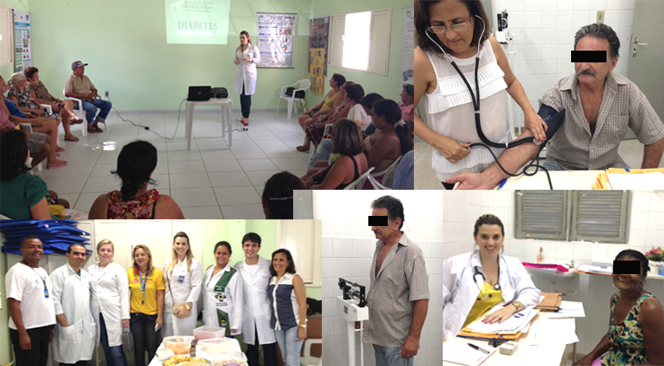
Obrigada

